Slide 1

BAB 1
OPERASI HITUNG BILANGAN BULAT
Tujuan pembelajaran:
Menggunakan sifat-sifat operasi hitung termasuk operasi hitung campuran, FPB, dan KPK.
Menentukan akar pangkat tiga suatu bilangan kubik.
Menyelesaikan masalah yang melibatkan operasi hitung termasuk penggunaan akar pangkat tiga.

Slide 2
A. Pengerjaan Operasi Hitung Bilangan
Sifat-Sifat Operasi Hitung
Sifat Komutatif Penjumlahan
4 + 2 = 6
2 + 4 = 6
a + b = b + a
Sifat Komutatif Perkalian
3 x 4 = 12
4
3
4 x 3 = 12
a x b = b x a
3
4

Slide 3
Sifat Asosiatif Penjumlahan
(3 + 2) + 1 = 6
3 + (2 + 1 ) = 6
(a + b) + c = a + (b + c)
Sifat Asosiatif Perkalian
24
(2 x 4) x 3= 24
2 x (4 x 3) = 24
(a x b) x c = a x (b x c)

Slide 4
Sifat Distributif Penjumlahan
3
3
3
4
2
4
2
3 x (4 + 2) = 18
(3 x 4) + (3 x 2) = 18
a x (b + c) = (a x b ) + (a x c)
Sifat Distributif Pengurangan
3
3
- 3
4
4
1
3 x (4 - 1) = 9
(3 x 4) – (3 x 1) = 9
a x (b – c) = (a x b) – (a x c)

Slide 5
Gunakan sifat-sifat operasi hitung yang tepat untuk memudahkan penghitungan!
- 4 x 38 x 25 = . . . .
Penyelesaian:
-4 x 38 x 25 = -4 x 25 x 38
= -100 x 38 = -3.800
Sifat komutatif pada perkalian
23 x 25 x 8 = . . . .
Penyelesaian:
(23 x 25) x 8 = 23 x (25 x 8)
= 23 x 200
= 4.600
Sifat asosiatif pada perkalian

Slide 6
2. Operasi Hitung Campuran
Langkah-langkah operasi hitung campuran
Operasi hitung di dalam tanda kurung dikerjakan terlebih dahulu.
1
Operasi penjumlahan dan pengurangan dikerjakan urut dari paling kiri.
( . . .)
2
Operasi perkalian dan pembagian dikerjakan urut dari paling kiri.
X
atau
:
3
+
atau
-
Operasi perkalian dan pembagian dikerjakan terlebih dahulu daripada operasi penjumlahan dan pengurangan.

Slide 7
Operasi hitung campuran
2.400 : (-120) x (-25) = . . .
2.400 : (-120) x (-25) = -20 x (-25)
= 500
dikerjakan urut dari kiri
3.125 + (154 -(-275)) x (-15) = . . .
3.125 +(154-(-275)) x (-15) = 3.125 + 429 x (-15)
= 3.125 + (-6.435)
= 3.125 – 6.435 = -3.310
dikerjakan terlebih dahulu
dikerjakan terlebih dahulu

Slide 8
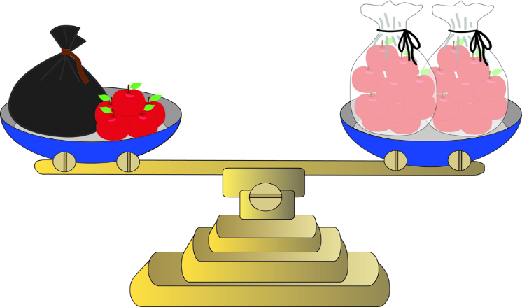
3. Menentukan Suku yang Belum Diketahui
pada Operasi Hitung Bilangan
Pada bagian kiri timbangan terdapat 20 apel. Pada bagian kiri timbangan terdapat 5 apel dan 1 kantong plastik hitam berisi apel. Anggap saja setiap apel mempunyai berat yang sama. Dapatkah kamu menentukan banyak apel dikantong hitam tersebut?
Misalkan banyak apel di kantong plastik hitam adalah p, maka:
p + 5 = 20
p = 20 – 5
p = 15
Jadi, banyak apel
di kantong hitam ada
5 apel.
(Kedua ruas
dikurangi 5)

Slide 9
4. Pemecahan Masalah Operasi Hitung
Kala revolusi bumi adalah 1 tahun. Kala revolusi Mars adalah 1 tahun 10 bulan 22 hari. Berapa hari selisih kala revolusi Bumi dan Mars?
Cara I
Selisih = (1 tahun 10 bulan 22 hari) – 1 tahun
= (365 + 10 x 30 + 22) – 365
= 687 – 365
= 322 hari
Cara II
Selisih = (1 tahun 10 bulan 22 hari) – 1 tahun
= 1 tahun – 1 tahun + 10 bulan + 22 hari
= 10 bulan + 22 hari
= 10 x 30 + 22
= 322 hari
Jadi, selisih revolusi
Bumi dan Mars adalah 322 hari.

Slide 10
B. FPB dan KPK
FPB (Faktor Persekutuan Terbesar)
Pohon faktor FPB dapat ditentukan dengan mengalikan semua faktor prima yang sama dengan pangkat terkecil.
Tentukan FPB dari 30, 45, dan 60.
30 = 2 x 3 x 5
45 = 3 x 3 x 5 = 3² x 5
60 = 2 x 2 x 3 x 5 = 2² x 3 x 5
30
45
60
2
15
3
15
2
30
3
5
3
5
2
15
3
5
Faktor prima yang sama dengan pangkat terkecil adalah 3 dan 5
Jadi, FPB dari 30, 45, dan 60 = 3 x 5 = 15

Slide 11
FPB (Faktor Persekutuan Terbesar)
Teknik sengkedan FPB diperoleh dengan mengalikan semua faktor prima yang dapat membagi bilangan-bilangan tersebut.
Tentukan FPB dari 30, 45, dan 60.
 | 30 | 45 | 60
2 | 15 | 45 | 30
2 | 15 | 45 | 15
3 | 5 | 15 | 5
3 | 5 | 5 | 5
5 | 1 | 1 | 1
Lingkari faktor-faktor prima yang dapat membagi bilangan-bilangan tersebut.
FPB didapat dengan mengalikan semua faktor prima yang dilingkari.
Jadi, FPB dari 30, 45, dan 60 = 3 x 5 = 15

Slide 12
B. FPB dan KPK
2. KPK ( kelipatan Persekutuan Terkecil)
Pohon faktor KPK ditentukan dengan mengalikan semua faktor prima. Jika ada faktor yang sama, pilih yang pangkatnya terbesar.
Tentukan KPK dari 21, 28, dan 42.
21 = 3 x 7
28 = 2 x 2 x 7 = 2² x 7
42 = 2 x 3 x 7
21
28
42
3
7
2
14
2
21
2
7
3
7
Faktor prima yang sama dengan pangkat terbesar adalah 2² dan 7
Jadi, KPK dari 21, 28, dan 42 = 2² x 3 x 7 = 84

Slide 13
2. KPK (Kelipatan Persekutuan Terkecil)
Teknik sengkedan KPK diperoleh dengan mengalikan semua faktor prima yang ada.
Tentukan KPK dari 21, 28, dan 42.
 | 21 | 28 | 42
2 | 21 | 14 | 21
2 | 21 | 7 | 21
3 | 7 | 7 | 7
7 | 1 | 1 | 1
KPK didapat dengan mengalikan semua faktor prima pembagi
Jadi, KPK dari 21, 28, dan 42 = 2² x 3 x 7 = 84

Slide 14

3. Menyelesaikan Masalah FPB dan KPK
Ibu mempunyai 12 apel, 6 pisang, dan 18 jeruk. Buah-buah tersebut akan ditata ke dalam beberapa piring. Setiap piring terdiri atas pisang, apel, dan jeruk masing-masing sama banyak. Berapa paling banyak piring yang harus ibu sediakan?
Soal diatas dapat diselesaikan menggunakan FPB
12 = 2² x 3
6 = 2 x 3
18 = 2 x 3²
FPB dari 12, 6, dan 18
= 2 x 3 = 6
Jadi, paling banyak piring yang harus disiapkan adalah 6 piring.

Slide 15
3. Menyelesaikan Masalah FPB dan KPK
Adit membaca buku di perpustakaan setiap 4 hari sekali. Jessi membaca buku di perpustakaan setiap 3 hari sekali. Eca membaca buku di perpustakaan setiap 6 hari sekali. Jika mereka bertemu di perpustakaan pada hari Selasa, pada hari apa mereka akan bertemu lagi di perpustakaan?
Soal di atas dapat diselesaikan menggunakan KPK.
4 = 2 x 2 =2²
3 = 3
6 = 2 x 3
KPK dari 4, 3, dan 6
= 2² x 3 = 12
Jadi, mereka bertiga akan bertemu lagi di perpustakaan 12 hari setelah hari Selasa, yaitu hari Minggu.

Slide 16
C. Perpangkatan Tiga dan Penarikan
Akar Pangkat Tiga
Perpangkatan Tiga
Pangkat tiga suatu bilangan merupakan perkalian berulang bilangan tersebut sebanyak 3 kali.
p³ = p x p x p
Bilangan pangkat disebut juga bilangan kubik.
5³ = . . . x . . . x . . .= . . .
Penyelesaian:
5³ = 5 x 5 x 5 = 125
2. Berapakah hasil pangkat tiga dari bilangan 7?
Penyelesaian:
7³ = 7 x 7 x 7 = 343

Slide 17
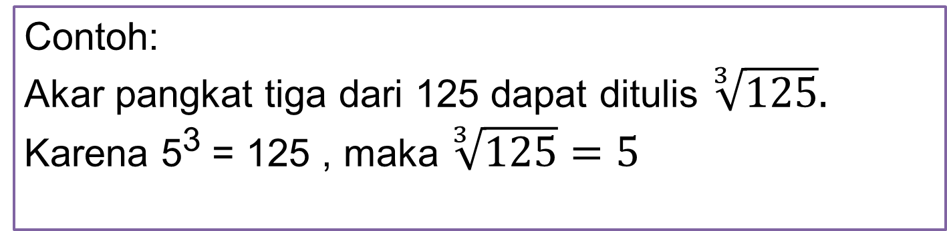
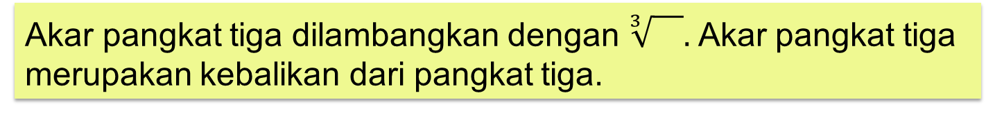
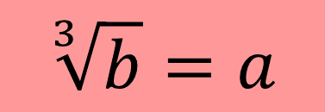
2. Penarikan Akar Pangkat Tiga
Akar pangkat tiga dari suatu bilangan adalah bilangan lain yang jika dipangkatkan tiga dapat menghasilkan bilangan tersebut.
Akar pangkat tiga dilambangkan dengan $\sqrt[3]{}.$ Akar pangkat tiga merupakan kebalikan dari pangkat tiga.
a³ = b
$$\sqrt[3]{b}=a$$
Contoh:
Akar pangkat tiga dari 125 dapat ditulis $\sqrt[3]{125}.$
Karena 5³ = 125 , maka $\sqrt[3]{125}=5$

Slide 18


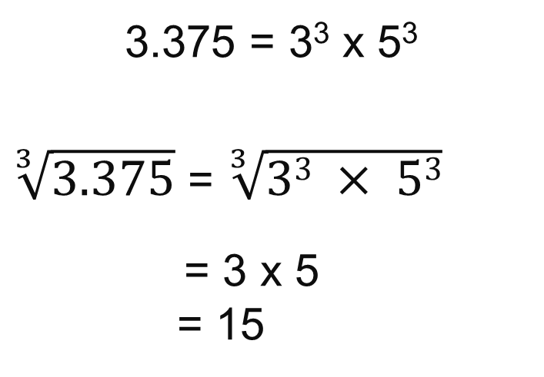
Beberapa cara menentukan hasil akar pangkat tiga dari suatu bilangan
a. Faktorisasi prima
Tentukan akar pangkat tiga dari bilangan 3.375
$$\sqrt[3]{3.375}= . . .$$
3.375 = 3³ x 5³
$\sqrt[3]{3.375}$ = $\sqrt[3]{33 × 53}$
= 3 x 5
= 15
3.375
3
1.125
3
375
3
125
5
25
5
5
Jadi, $\sqrt[3]{3.375}=15$

Slide 19

b. Menggunakan daftar bilangan pangkat tiga
Perhatikan kedua tabel berikut.
Bilangan dalam Akar | Akar Puluhan Akar Pangkat Tiga
1.000-7.999 | 1
8.000-26.999 | 2
27.000-63.999 | 3
64.000-124.999 | 4
Dan seterusnya | Dan seterusnya
Angka Satuan Bilangan dalam Akar | Angka Satuan Akar Pangkat Tiga
1, 4, 5, 6, 9 | 1, 4, 5, 6, 9
2 | 8
3 | 7
7 | 3
8 | 2
Hasil dari $\sqrt[3]{4.096}= . . .$
Jadi, $\sqrt[3]{4.096}=16$
4.096 terletak antara 1.000-7.999 jadi angka puluhan adalah 1.
- Pada 4.096,angka satuannya adalah 6. Jadi angka satuan 6.

Slide 20

3. Operasi Hitung Pangkat Tiga dan Akar
Pangkat Tiga.
Urutan pengerjaan operasi hitung akar dan pangkat tiga, sama dengan operasi hitung pada bilangan cacah.
$$5^{3}−\sqrt[3]{3.375}= . . .$$
$$5^{3}−\sqrt[3]{3.375}=125 −15=110$$
$${27}^{3}:9^{3}+2^{3}= . . .$$
$${27}^{3}:9^{3}+2^{3}=(27 :9)^{3}+2^{3}$$
$$=3^{3}+2^{3}$$
$$=27+8$$
$=35$
Pada perkalian atau pembagian pangkat 3, operasikan terlebih dahulu bilangan pokoknya, setelah itu baru dipangkatkan.

